Slide 1


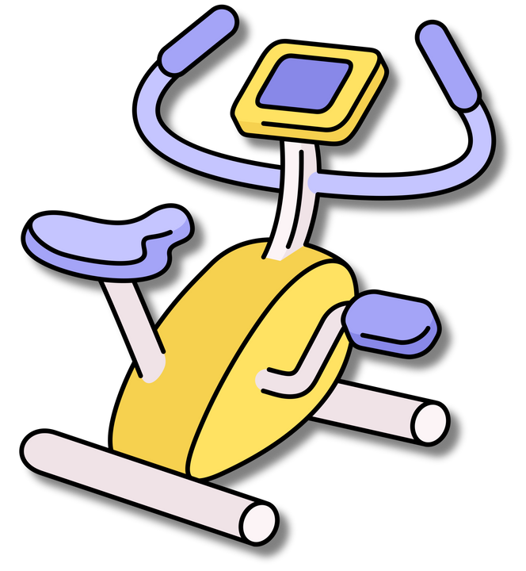
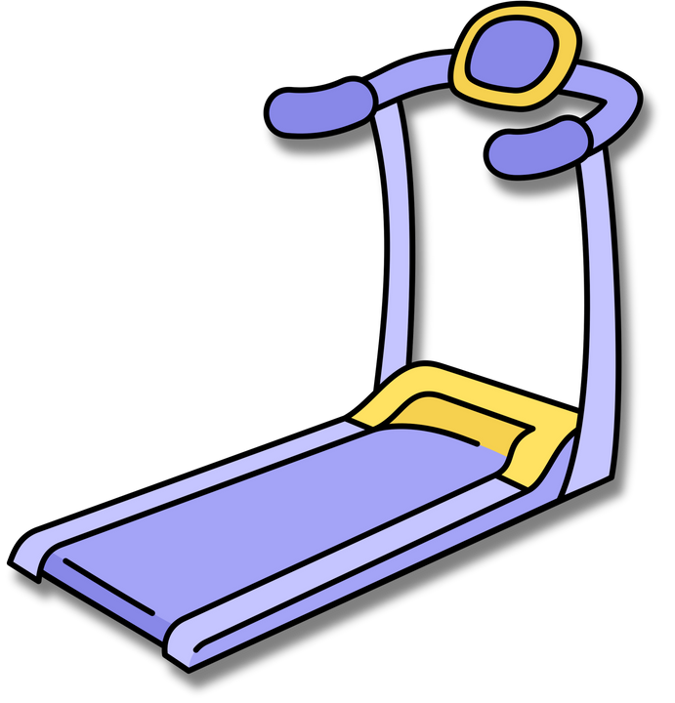

GymGPT
Angelo Gonzalez
Fabian Palma

Slide 2

Proyecto APT
¿Cuál será nuestra metodología a desarrollar?
¿Qué es el Proyecto APT?
¿Nuestro Aporte en el Proyecto APT?

Slide 3


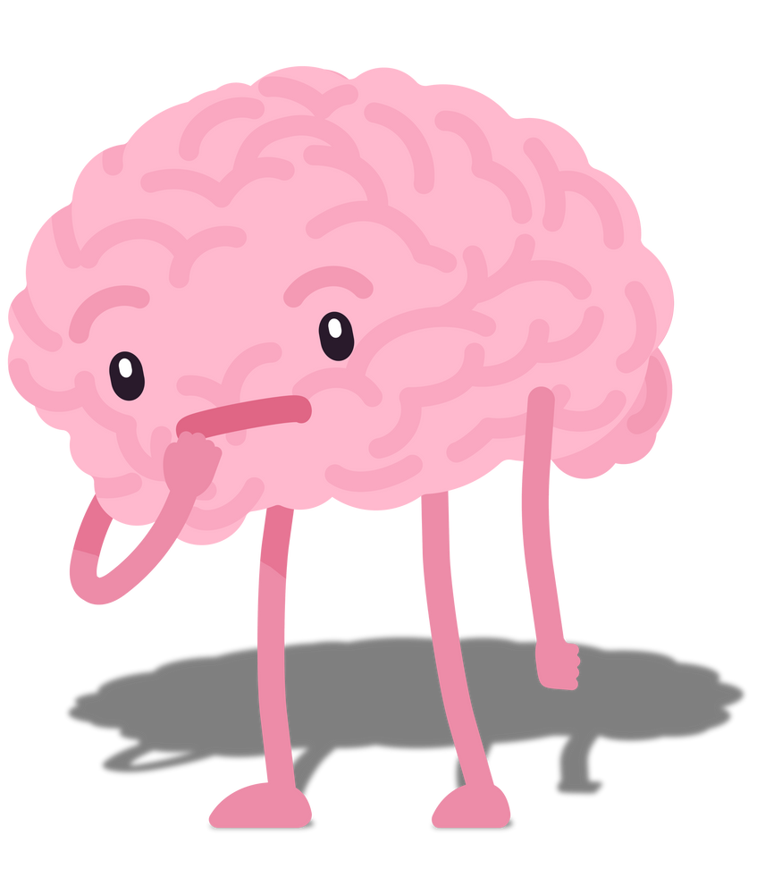
Problematica

Slide 4
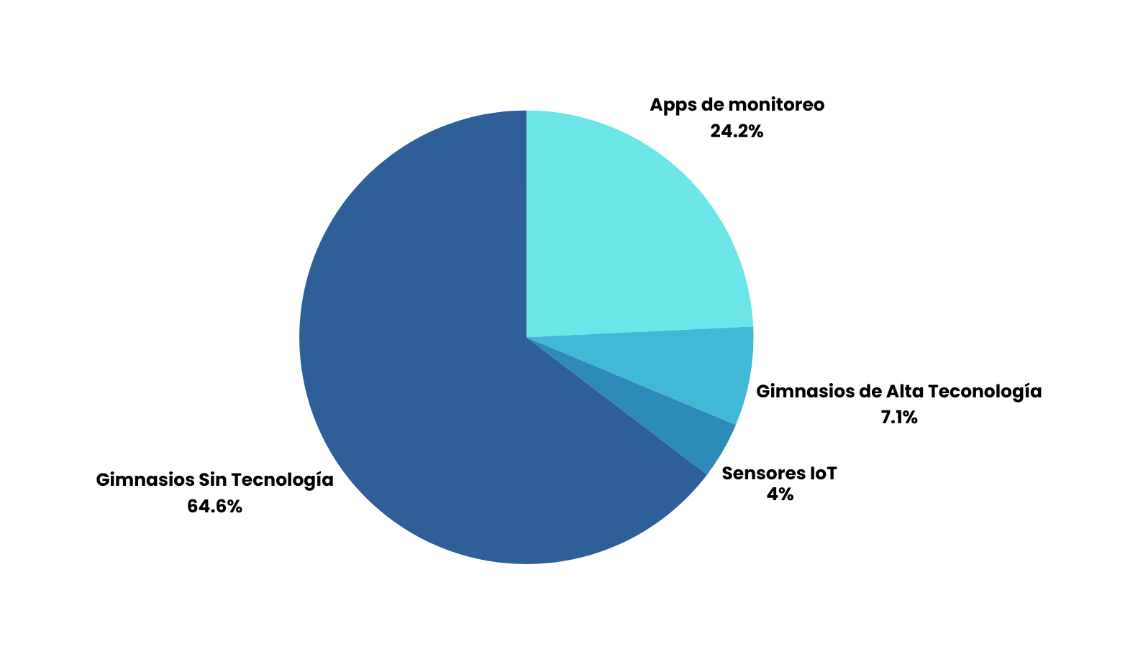

Panorama Tecnologico en Gimnasios

Slide 5


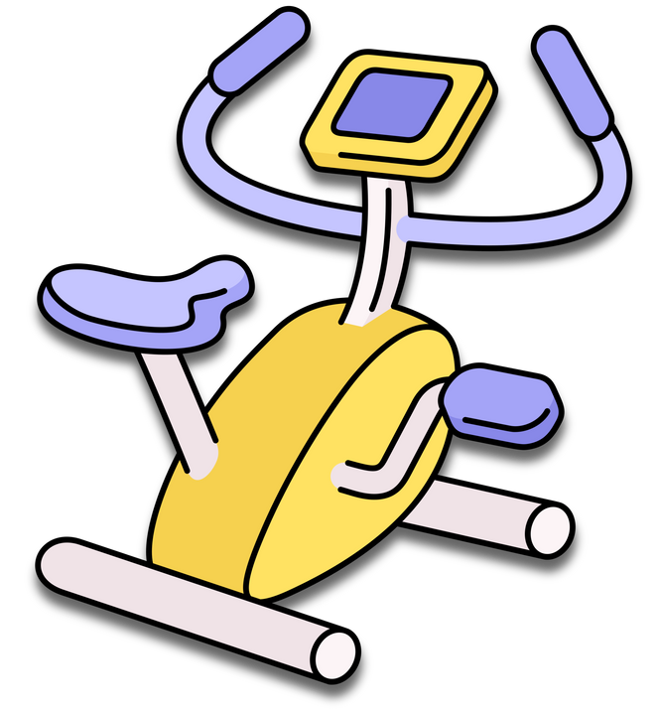
Una aplicación impulsada por inteligencia artificial diseñada para detectar y monitorear automáticamente las máquinas de gimnasio.
Solución

Slide 6
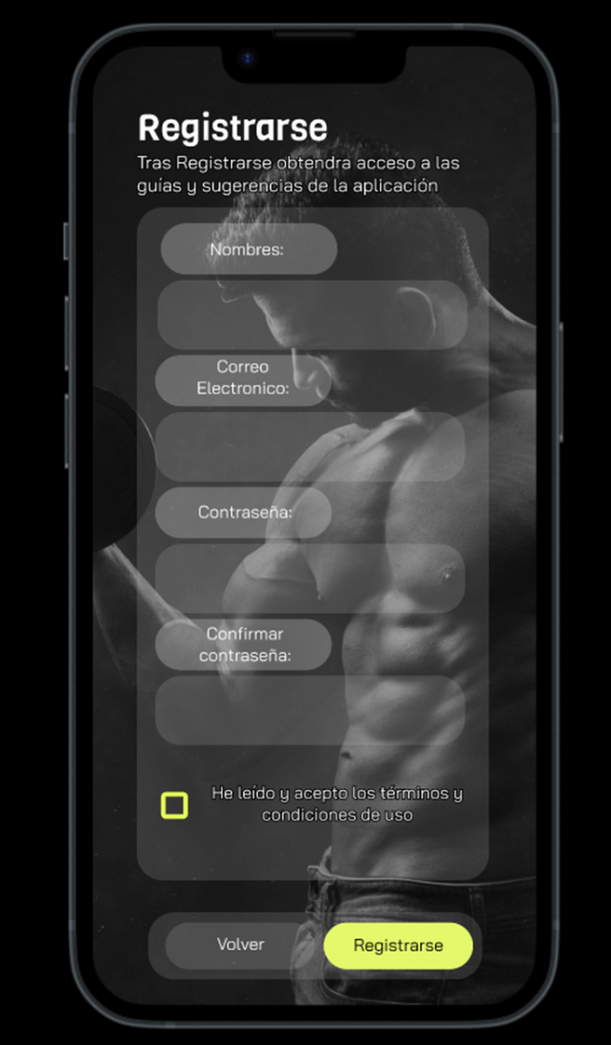
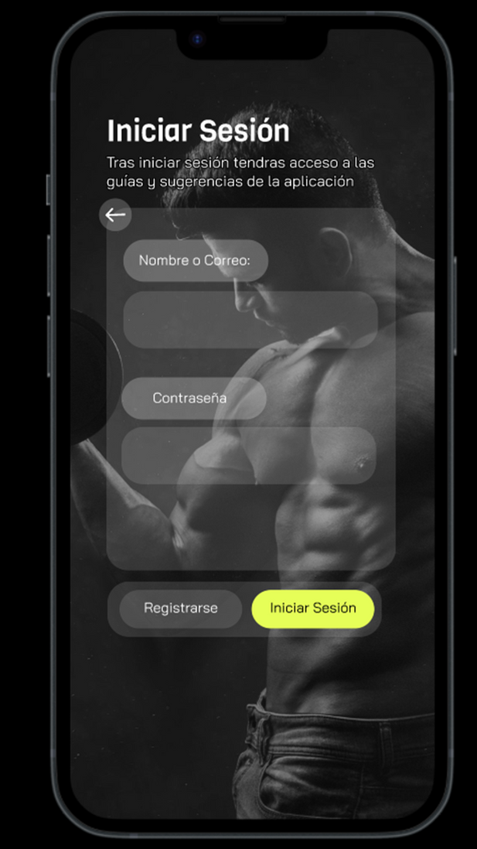
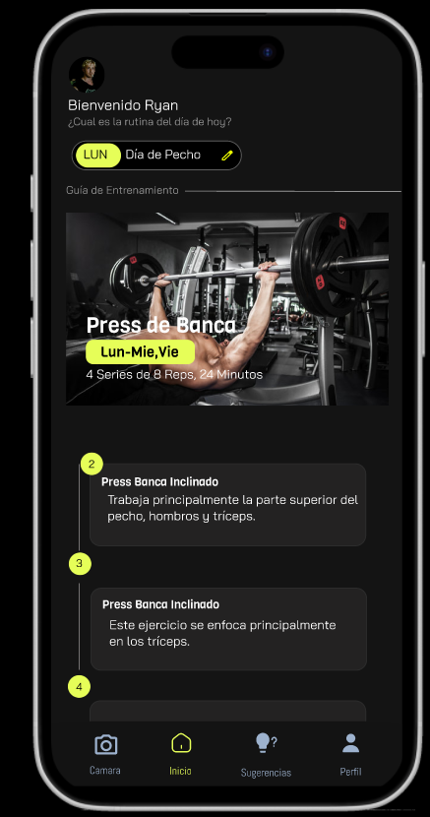
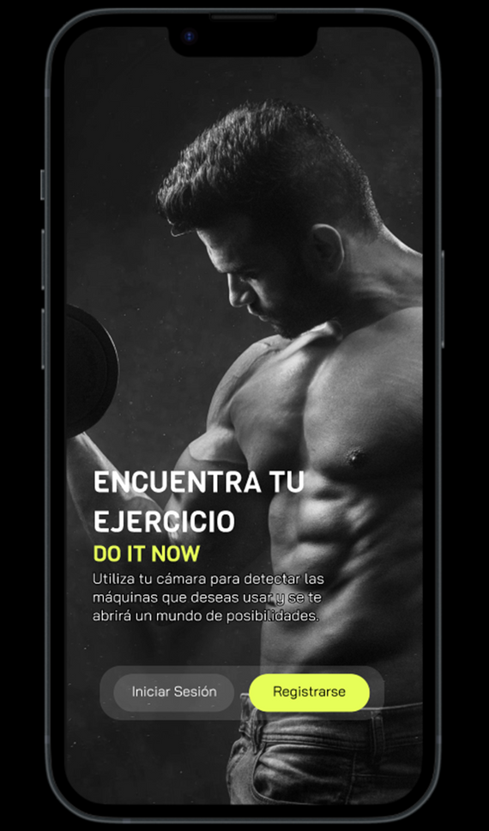

Casos de Uso

Slide 7
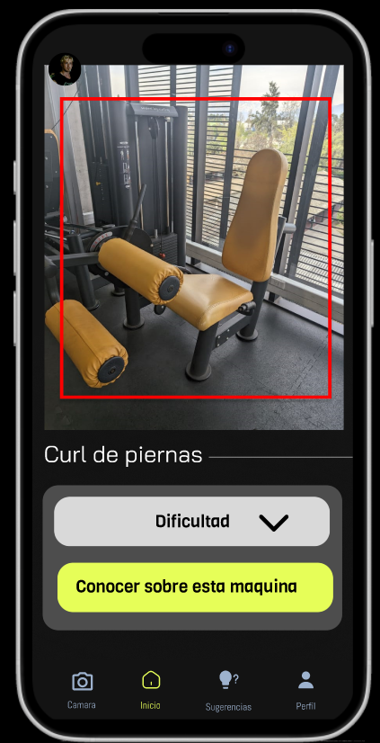
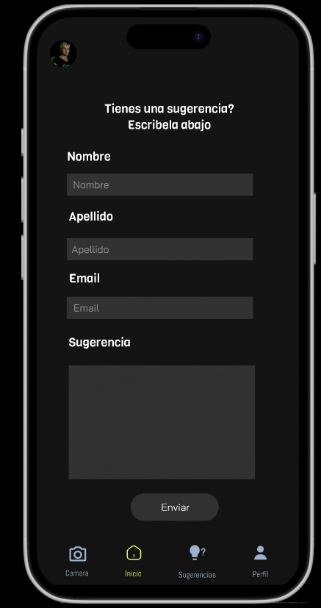
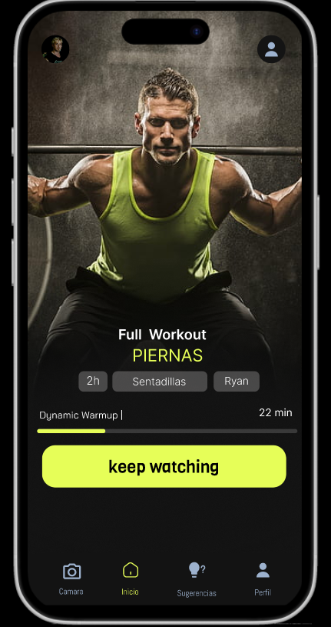
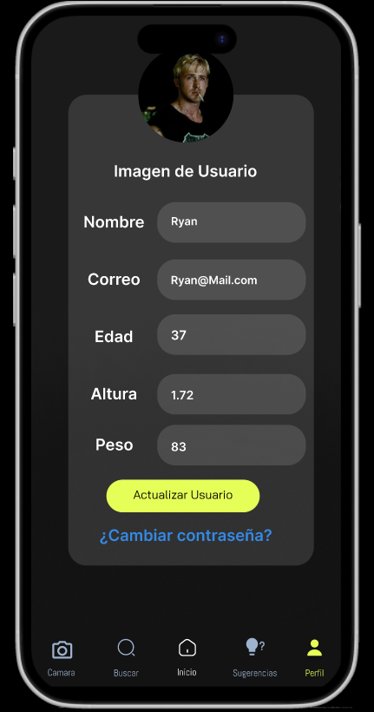
Casos de Uso

Slide 8







El stack de la aplicación
Ionic
Django
Android Studio
MySQL
OpenAI
-Frontend
-Vista Movil
-API Restful
Azure Custom
Vision
JIRA

Slide 9

Arquitectura de aplicación
Ionic
Django
MySQL
-Frontend
-Vista Movil
-API Restful
Azure Custom Vision
OpenAI

Slide 10



Fase 1
Documentación y Presentación del proyecto
Plan de Implementación
Fase 2
Desarrollo e Implementación de tecnologías
Fase 3
Pruebas de Calidad y Marcha Blanca

Slide 11


Conclusión

